Slide 1
Harmony 智能 Shell
命令与开发环境助手
普通 Shell 操作习惯，配合可追溯的环境解决方案
产品体验与设计方案 2026.09
1
Notes:
来源：PRODUCT_DESIGN.md 当前有效交互；PROJECT_ARCHIVE.md；DEVELOPMENT_GUIDE.md。项目仍处于设计与契约样例阶段，未进行目标设备产品验证。

Slide 2
从开发者的一条命令开始
目标是帮助用户完成环境任务，减少查找和判断适配路径的负担
brew install <工具>
用户已经知道想做什么
系统需要提供可用路径
安装工具或配置运行环境
希望继续使用熟悉的命令
识别真实环境与失败原因
匹配有依据的适配方案
当前范围：命令与开发环境。工程业务实现和源码 bug 分析不在第一版范围内。
2
Notes:
来源：PROJECT_DISCUSSIONS.md D-001、D-005；PRODUCT_DESIGN.md。社区资料分散属于项目提出的背景，不表示已完成生态量化调研。

Slide 3
主 Shell 与 AI 侧栏各司其职
AI 帮助分析，用户保留命令提交权
主 Shell
AI 侧栏
提示符、命令、原始输出
保持普通终端的使用习惯
建议只填入可编辑输入行
询问、分析、依据与风险
解释当前任务和验证状态
Enter 只提交问题
用户在主 Shell 按 Enter，命令才开始执行
3
Notes:
来源：PRODUCT_DESIGN.md D-008 至 D-010；SESSION_PROTOCOL.md 第 6 节。

Slide 4
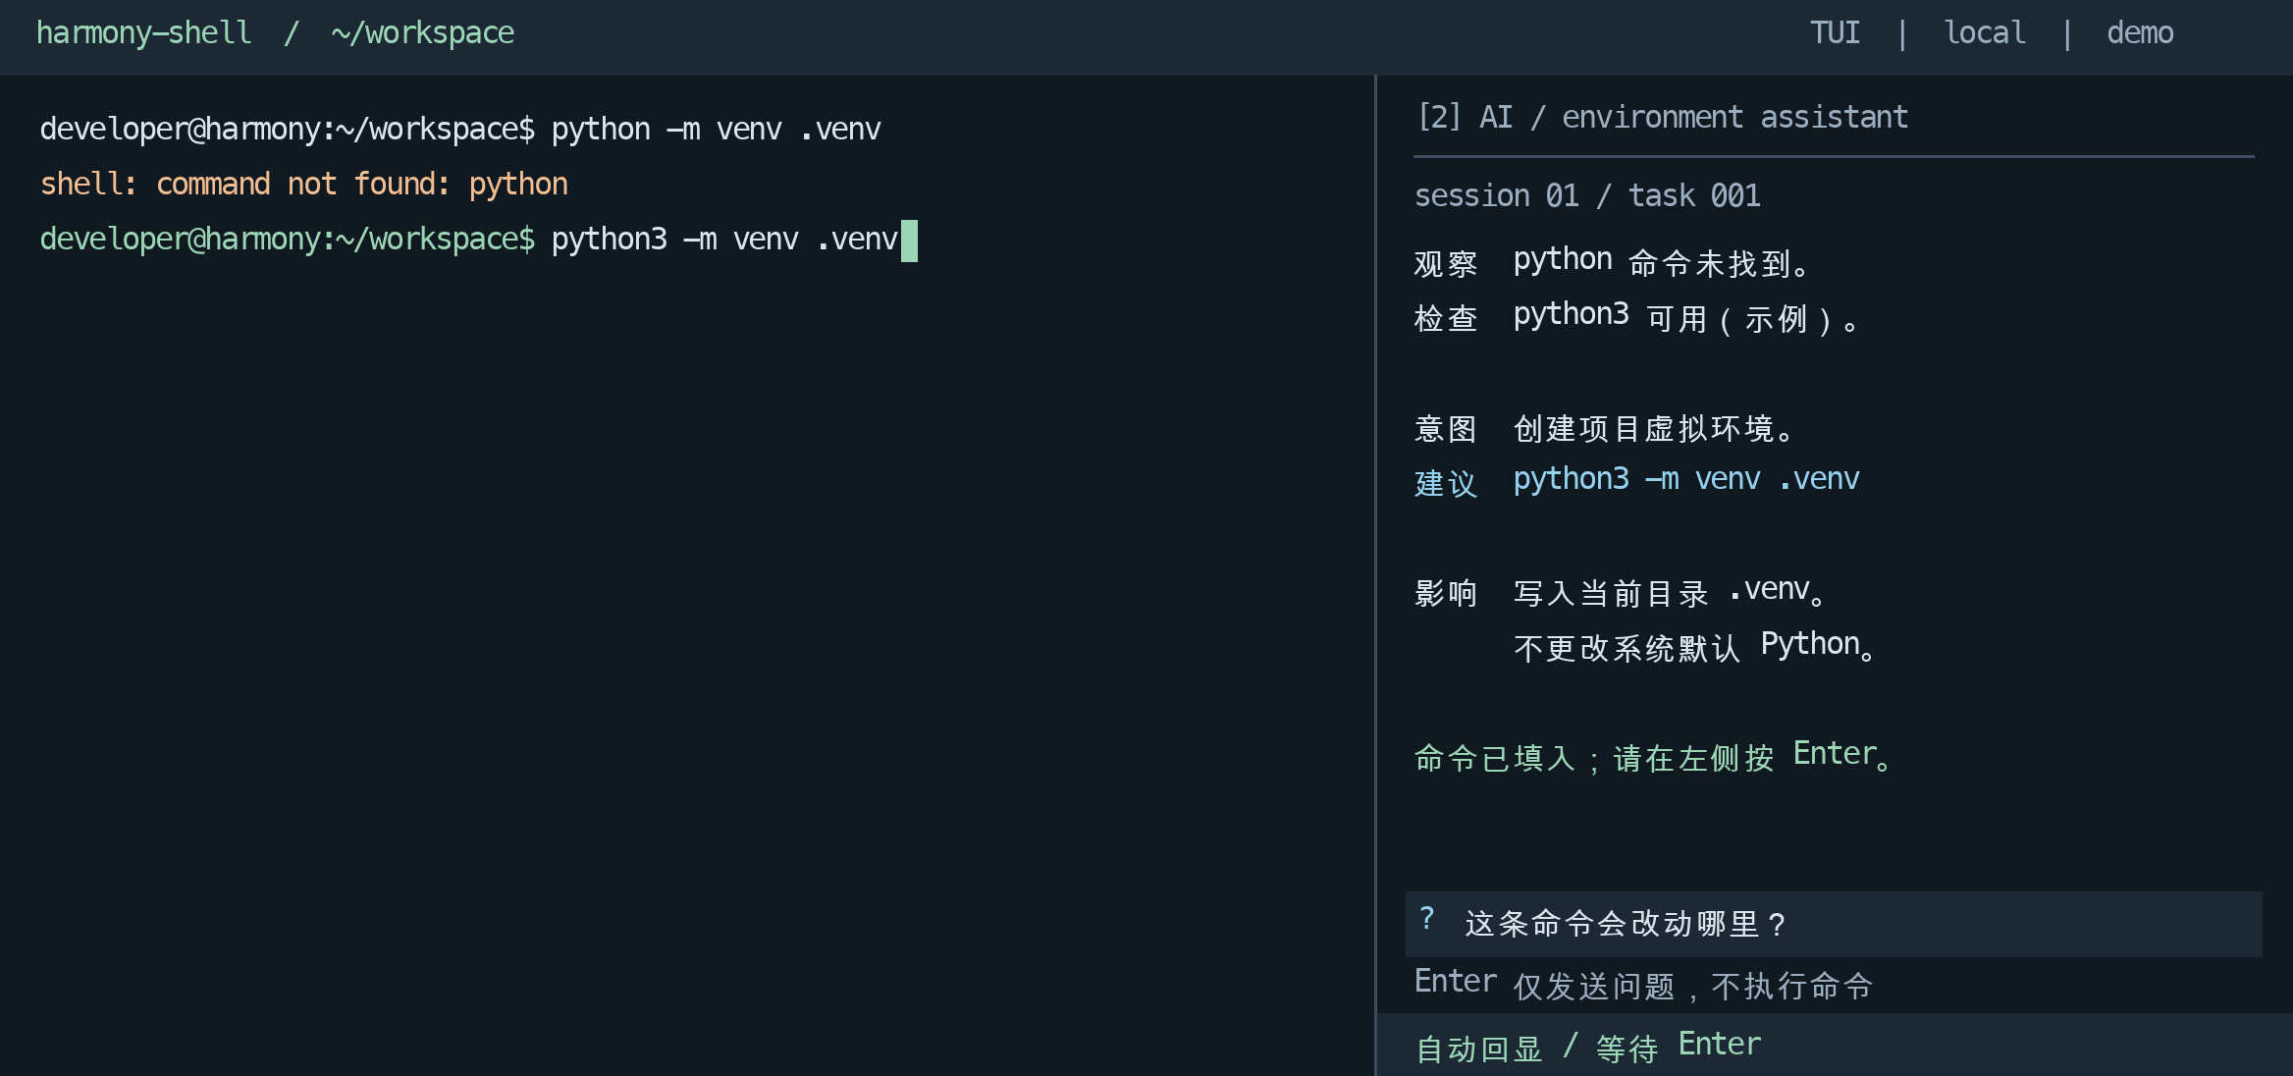
失败后，建议直接回显
侧栏解释依据和影响，主窗口等待用户 Enter
场景示意。检查结果与命令均非目标设备实测。
4
Notes:
来源：design/presentation/assets/tui-scene-02.png，来自既有 TUI 场景设计；PRODUCT_DESIGN.md 第 14 节。图中的 python3 检查结果仅为示例，不证明设备能力。

Slide 5
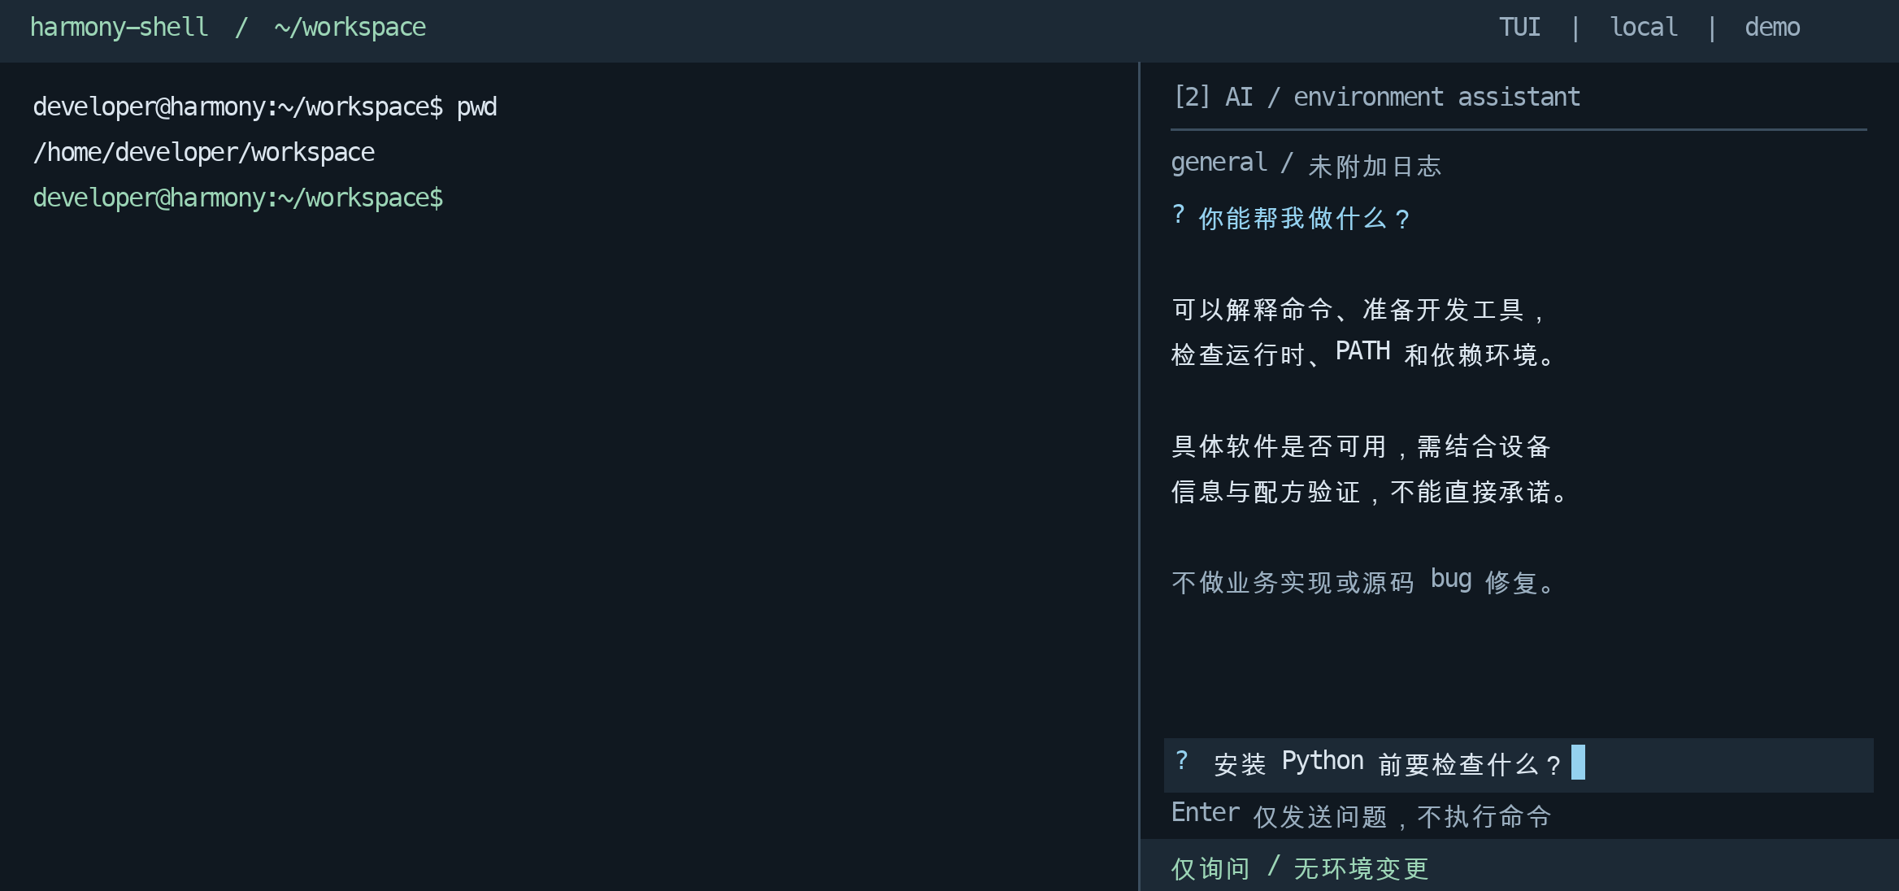
操作前，也可以先问
用户可以询问能力、安装路径和命令影响
一般询问可以不带终端上下文。当前任务询问只读取本页授权材料。
5
Notes:
来源：design/presentation/assets/tui-scene-01.png；PRODUCT_DESIGN.md 事前询问设计。具体快捷键与窄窗口布局仍待实现验证。

Slide 6
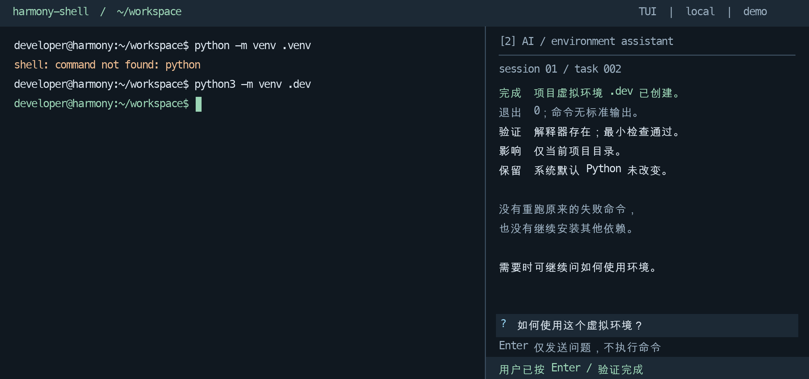
执行后，结果仍在侧栏说明
主窗口保留真实命令输出，AI 区分执行结果与验证结论
自动回显仅发生在可确认的空闲提示符。编辑器、REPL 和输入法组合态不注入。
6
Notes:
来源：design/presentation/assets/tui-scene-04.png；PRODUCT_DESIGN.md。图中的创建与验证结果仅为场景示例，不代表目标设备实测。

Slide 7
一次环境任务的完整体验
从发现问题，到看到真实执行结果
阶段 | 用户看到什么 | 系统承担什么
发现 | 真实命令结果或主动询问 | 固定本页任务与上下文
分析 | 侧栏展示依据与限制 | 检索适用配方，必要时补问
建议 | 命令进入普通输入行 | 程序校验，保护现有草稿
执行 | 用户 Enter 后正常运行 | 关联真实开始与结束事件
验证 | 侧栏说明结果与未知项 | 不把回显或 exit 0 当作全部成功
7
Notes:
来源：DEVELOPMENT_GUIDE.md 第 6 节；API_CONTRACTS.md。此页描述目标体验，不表示全部已实现。

Slide 8
会话内部的能力归属
每页独立管理上下文、任务和模型请求
对象 | 职责
ShellSession | 拥有终端事实和输入缓冲区
AISession | 拥有本页上下文、授权和生命周期
AISession 内的 Scheduler | 编排检索、有限工具调用、校验与取消
会话内的 ModelService | 处理模型配置、推理请求与流式响应
AIWorker | 承载和路由逻辑会话，不合并历史
8
Notes:
来源：SESSION_PROTOCOL.md D-014；AGENT_ENGINEERING.md 第 5 节。下表是逻辑归属，不规定线程或进程数量。

Slide 9
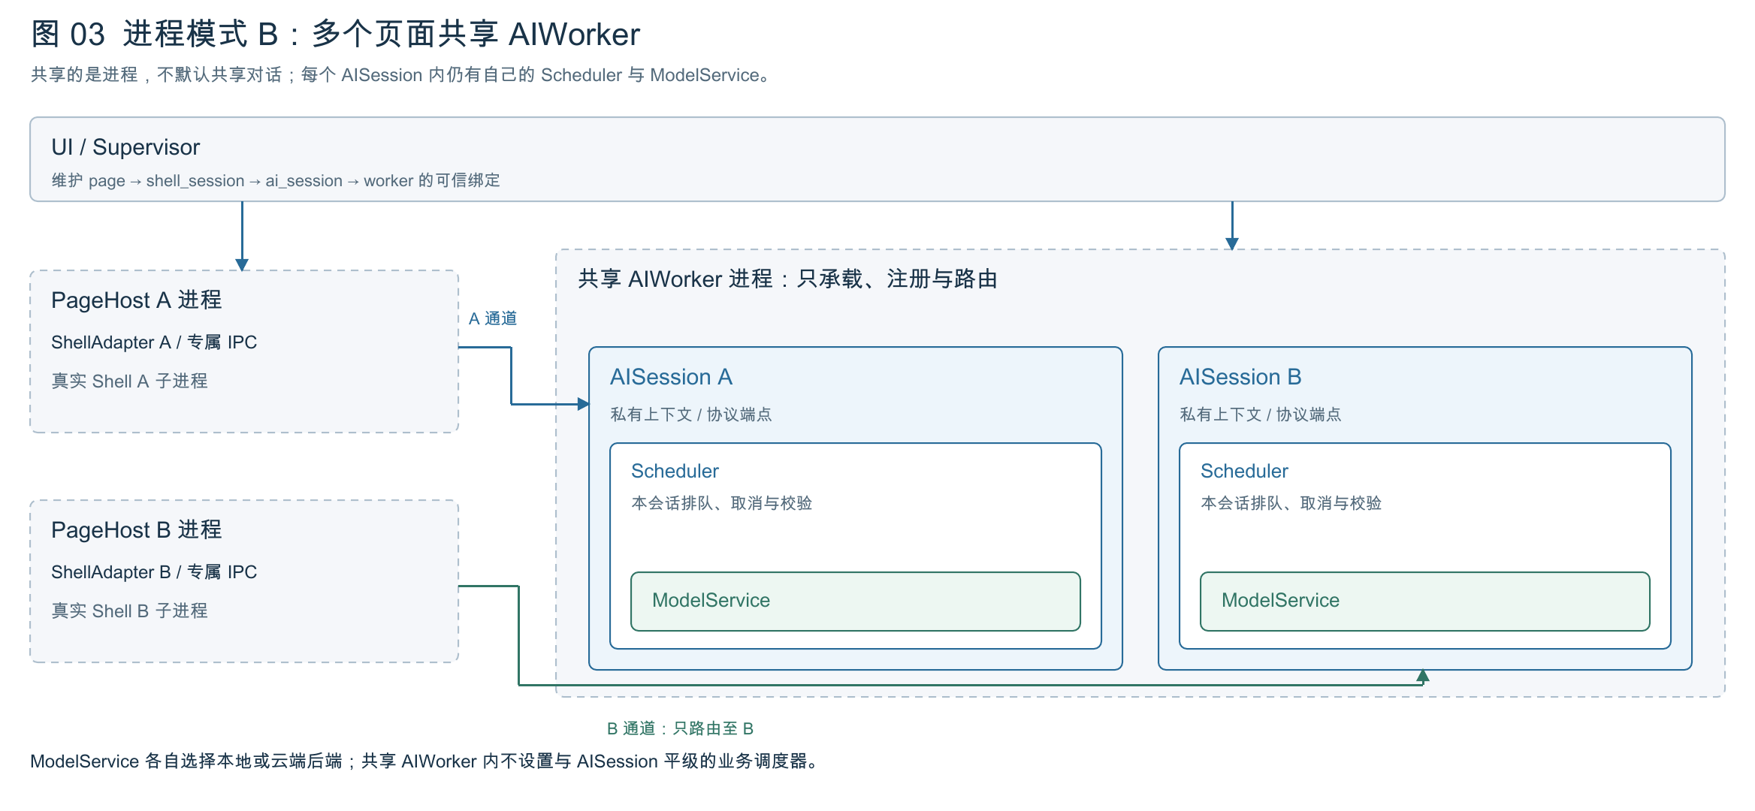
多个页面可以共享 AI 进程
共享宿主资源，每页仍保留独立逻辑会话
AIWorker 故障不能连带结束外部普通 Shell。重建后拒绝旧绑定的迟到结果。
9
Notes:
来源：output/diagrams/session-architecture/03-shared-ai-process.png；SESSION_PROTOCOL.md 第 11、12 节。图为已整理的设计方案，具体 IPC 和部署默认值待目标设备验证。

Slide 10
受控 Agent 的工作方式
固定流程承担安全边界，模型处理歧义和证据选择
01
环境事实
采集当前任务需要的信息
02
证据与配方
按系统、架构和适用条件过滤
03
有限补取
信息不足时补证据或询问用户
04
程序校验
检查参数、来源和当前输入状态
05
用户提交
真实执行后再更新结果
10
Notes:
来源：AGENT_ENGINEERING.md D-020；DEVELOPMENT_GUIDE.md。未声称多轮工具调用已带来实际准确率提升。

Slide 11
知识包、证据与配方
用可追溯的数据组织方案，用可信程序生成命令
知识包
证据
配方
交付哪一版资料
资源清单与文件摘要
支持独立更新和撤回
依据来自哪里
原文、来源和适用范围
区分陈述、观察与假设
满足条件后做什么
受限动作与验证要求
引用固定版本的证据
本地知识包作为基础。向量检索和 MCP 根据实际需求增加。
11
Notes:
来源：KNOWLEDGE_CONTRACTS.md 与 KNOWLEDGE_INTEGRATION.md。三个名称是项目对象，不宣称属于同一行业标准。

Slide 12
端侧与云侧共用上下文底座
知识位置与模型位置可以独立选择
设计项 | 端侧路径 | 云侧路径
材料选择 | 关键事实与小任务包 | 经授权扩展相关证据
历史管理 | 结构化任务状态，按需补取 | 同样保持本页隔离
资源约束 | 内存、并发与推理延迟 | 输入限制、费用与网络
隐私边界 | 优先本地处理 | 上传单独授权并脱敏
执行权限 | 程序校验，用户 Enter | 保持完全相同的执行边界
12
Notes:
来源：CONTEXT_OPTIMIZATION.md、KNOWLEDGE_INTEGRATION.md。所有预算仍须以具体模型和设备验证，未列未经实测的性能数字。

Slide 13
命令进入提示符前的检查
每一步检查都对应可复现的拒绝路径
检查对象 | 必须满足的条件
身份与时效 | 原页面、原请求、当前绑定代次，计划未过期
知识与方案 | 可信发布、配方适用、未撤回、参数有效
终端与输入 | 空闲提示符，输入版本匹配，不覆盖草稿
命令与提交 | 完整文本与正确转义，不附带回车
无法确认时，建议留在侧栏并说明原因
13
Notes:
来源：API_CONTRACTS.md；ACCEPTANCE_MATRIX.md。校验只针对 AI 建议，不宣称拦截或保护所有用户自行输入的命令。

Slide 14
从契约到目标设备验证
先证明安全闭环，再接入模型和真实适配知识
阶段 | 主要交付 | 退出条件
M0 | 平台与 Shell 输入桥验证 | 明确支持能力与降级路径
M1 | 无模型安全回显链路 | 不误执行、不覆盖、不串页
M2 | 知识与可信配方闭环 | 证据可追溯，错误候选被拒绝
M3 | 模型与有限工具增强 | 质量与资源代价可对照
M4 | 目标设备与发布验证 | 真实任务和恢复流程可复现
14
Notes:
来源：IMPLEMENTATION_PLAN.md。里程碑没有承诺日期或人力，依赖目标平台与团队安排。

Slide 15
当前交付与下一阶段
设计和契约已经整理，产品实现与真机验证仍待推进
当前交付
下一阶段
产品与开发规格
Session 和知识数据契约
合成样例与校验工具
用户体验图解与演示资料
确定目标设备和 Shell
实现原子输入桥
审核首批真实配方
建立真机质量与资源基线
对外展示的是设计方案。界面示意与合成数据不代表设备适配已经完成。
15
Notes:
来源：PROJECT_DISCUSSIONS.md D-022 至 D-024；DEVELOPMENT_GUIDE.md；design/knowledge/README.md。当前没有可安装终端程序或已验证社区配方。

Slide 16
让开发者继续使用熟悉的 Shell
让每条环境建议都有依据和清晰的执行边界
下一步：目标设备验证与首批可信配方
16
Notes:
来源：DEVELOPMENT_GUIDE.md、IMPLEMENTATION_PLAN.md。此页为项目目标与下一阶段协作方向，不包含实测成效声明。

